Slide 1
بناء فقرتين

Slide 2
مدخل الوحدة
الوظيفة النحوية
أنشطة تمهيدية
أنواع الكلمة و ا لجملة
المبتدأ و الخبر
مشروع الوحدة
الرسم الكتابي
الحروف المرتكزة على السطر
[ب د ط ف]
التعريف بالمشروع
نص الاستماع
النص الشعري
ناقلُ الأمراض
لِمَ تأتِ الفراشةُ؟
نص الفهم القرائي
التواصل الشفهي
التَّصحُّر وأثرُه في البيئةِ
إبداء الرأي
وصف مشاهدات
الظاهرة الإملائية
التواصل الكتابي
كلماتٌ حذفت الألفُ من وسطِها
همزتا القطع والوصل
كتابة قصة من مشاهد معروضة
بناء فقرتين

Slide 3
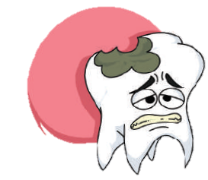
الموضوع الأول :
13
التواصل الكتابي
بناء فقرتين
2
أكتب عن ألم في أضراسي , اشتدَّ عليَّ في إحدى الليالي , فاصطحبني أبي إلى الطبيب الذي عالجني , ثم بيَّنَ لي أهميّة الأسنان و نصحني بالمحافظة عليها مبيِّناً لي طرائق الوقاية .

Slide 4
أ. أَتَقَيَّدُ بِالتَّعْلِيماتِ الآتِيةِ:
13
التواصل الكتابي
بناء فقرتين
1
أَكْتُبُ فِي فِقْرَتينِ
2
أَتْرُكُ فَرَاغاً فِي بِدَايةِ الفِقْرَةِ
3
أَضعُ عَلَامَاتِ التَّرْقِيمِ المُنَاسبَةَ فِي أَمَاكِنهَا
استَخْدِمُ أدَواتِ الرَّبْطِ الَمُنَاسبةَ (وَ، أو، ثُمَّ، ف)
4
5
أَكْتُبُ الكَلِمَاتِ كِتَابَةً صحِيحَةً

Slide 5
ب. أستَعِينُ بالآتِي :
13
التواصل الكتابي
بناء فقرتين
التَّوجِيهَاتِ والمَلْحُوظَاتِ:
1- أَصفُ شدَّةَ الأَلَمِ الَّذِي اَشعُرُ بِهِ.
2- أُعَبِّرُ عَمَّا فَعَلْتُه للتَّخْفِيفِ مِنَ الأَلَمِ
3- أُعَبِّرُعَنْ حَالَةِ أسرَتي و مساعدتهمُ لِي
4- أَصفُ عِيَادَةَ الطَّبِيبِ وَاستِقْبَالَه لِي
5- أتَحَدَّثُ عنْ كَيْفِيَّةِ عِلَاجِي
6-َ اَذْكُرُ تَوْجِيهاتِه لِي عَن أَهَمِّيَّةِ الأسنان
7- أَذْكُرُ كيفية المحافظة على الأسنان
8- اَخْتِمُ المَوضوعَ بِذِكْرِ مَا فَعَلْتُهُ بعْدَ مُغَادَرةِ عِيَادَةِ الطَّبِيبِ

Slide 6
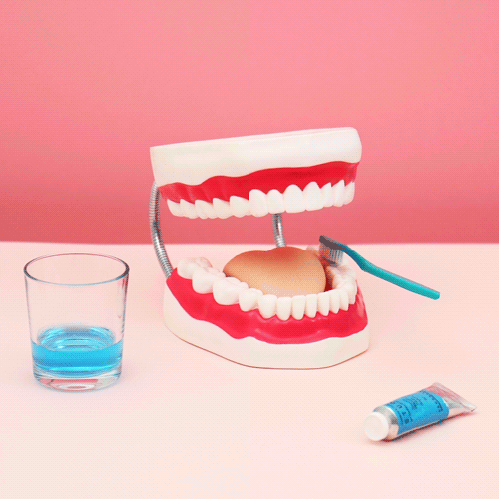
الموضوع :
13
التواصل الكتابي
بناء فقرتين

Slide 7
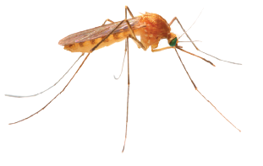
الموضوع الثاني :
13
التواصل الكتابي
بناء فقرتين
1
مِنَ الحَشرَاتِ الضارَّةِ البَعُوضةُ، وَقَدْ وَرَدَ ذِكْرُهَا في القُرْآنِ الكَريمِ فِي الآيةِ السادِسَةِ وَالعِشرِين مِنْ سورة ( البقرة )

Slide 8
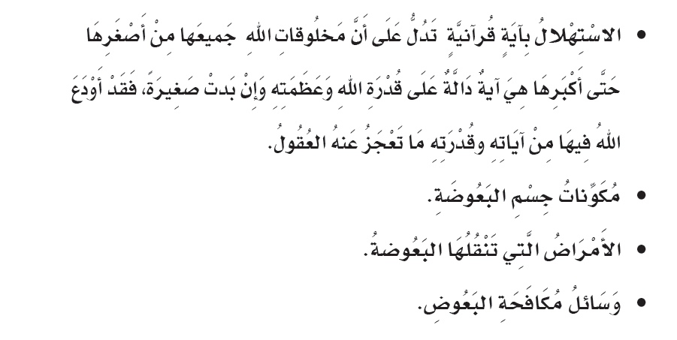
أَكْتُبُ فِي دَفْتَرِي عَنْ هَذهِ الحَشرَةِ فِي حُدُودِ فِقْرَتَيْنِ مَعَ الاستِرشادِ بِالعَناصرِ الآتِيةِ :
13
التواصل الكتابي
بناء فقرتين

Slide 9
كَيفَ أكْتُبُ المَوضوعَ؟
13
التواصل الكتابي
بناء فقرتين
1- اَجْمَعُ المَعْلوماتِ المُناسبَةَ.
2- أُنَظِّمُهَا
3- أَستَفِيدُ مِنَ الأَلْفَاظِ وَالجُمَلِ الوارِدَةِ فِي نص ناقِلَ الأَمْرَاض
4- أَكْتُبُ فِي فِقْرَتينِ
5- اَتْرُكُ فَرَاغاً في بِدَايةِ الفِقْرَةِ
6-َ اَكْتُبُ الكَلِمَاتِ كِتَابَةً صحِيحَةً
7- أَستَخْدِمُ أدَواتِ الرَّبْطِ المُنَاسبةَ (وَ، اَأوْ، ثُمَّ، ف)
8- أَضعُ عَلَاماتِ التَّرْقِيمِ فِي اَمَاكِنهَا

Slide 10
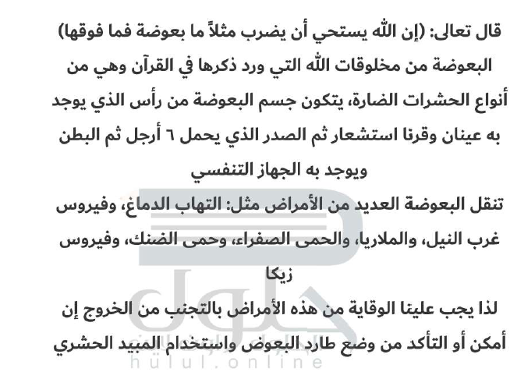
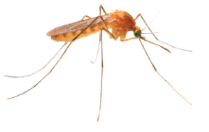
الموضوع الثاني :
13
التواصل الكتابي
بناء فقرتين

Slide 11
انتهى الدرس

